Slide 1

স্বাগতম

Slide 2
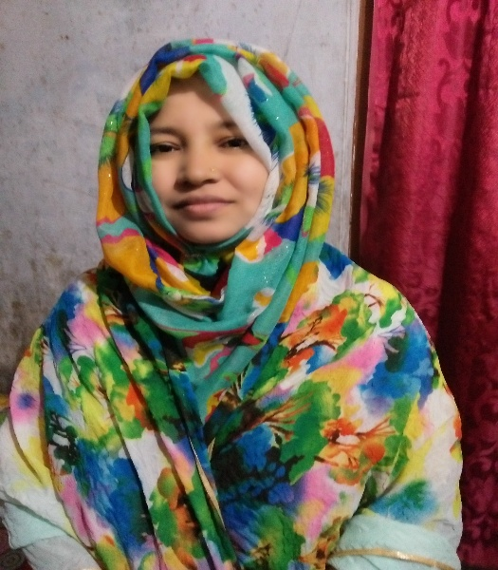
পরিচিতি
শ্রেণি-ষষ্ঠ
বিষয়-বিজ্ঞান
অধ্যায়-২য়
সময়-
তারিখ-
শাহনাজ পারভীন
সহকারী শিক্ষক
বাগভান্ডার উচ্চ বিদ্যালয়,
ভুরুঙ্গামারী, কুড়িগ্রাম ।

Slide 3
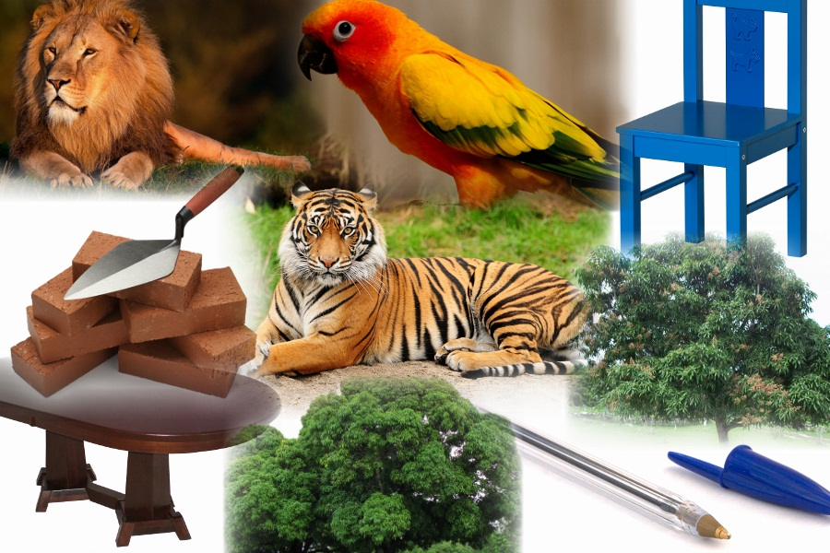
ছবিতে কী দেখছ?
কোনটির প্রাণ আছে?
যাদের প্রাণ আছে তাদের কী বলে?

Slide 4
জীবের প্রধান বৈশিষ্ট্য

Slide 5
শিখনফল
এই পাঠ শেষে শিক্ষার্থীরা…
১। জীবের প্রধান প্রধান বৈশিষ্ট্য বলতে পারবে;
২। জীব ও জড় পদার্থ সনাক্ত করতে পারবে;
৩। পরিবেশ থেকে উদ্ভিদ, প্রাণী ও জড় পদার্থের তালিকা
তৈরি করতে পারবে।

Slide 6
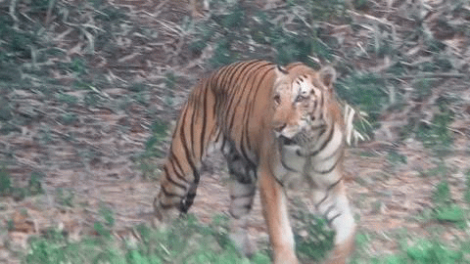
এখানে জীবের কোন বৈশিষ্ট্যটি লক্ষণীয়?
চলন

Slide 7
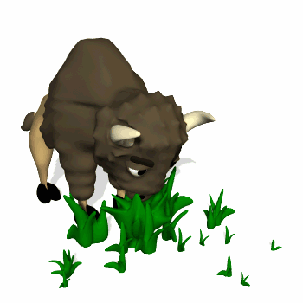
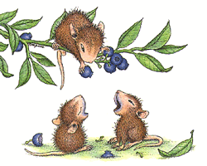
জীবের পুষ্টি
আলো
কার্বনডাই
অক্সাইড
শর্করা
পানি
অক্সিজেন
এখানে জীবের কোন বৈশিষ্ট্যটি লক্ষণীয়?

Slide 8
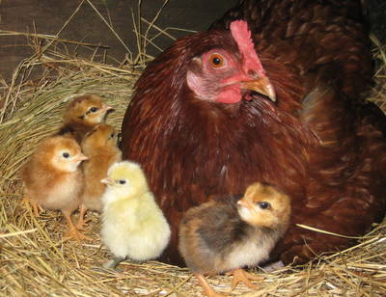
জীবের প্রজনন
?
জীব কীভাবে বংশ বৃদ্ধি করে ? জড় পদার্থ কী পারবে?

Slide 9
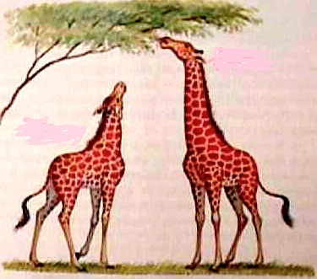
জীবের অভিযোজন
পরিবেশের সাথে খাপ খাওয়াতে পারা

Slide 10
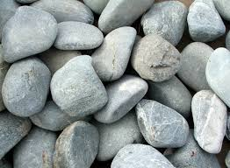
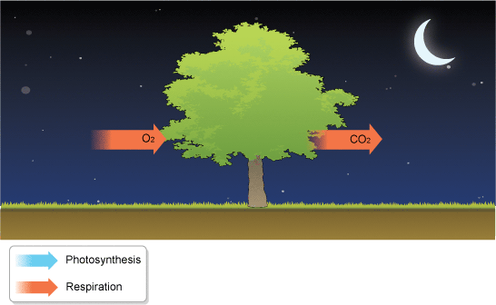
দলগত কাজ সময়: ১০ মি.
এদের মধ্যে পার্থক্য গুলো খুঁজে বের কর।

Slide 11
মূল্যায়ন
উত্তর
১।জীব দেহে উৎপাদিত বর্জ্য বের করার প্রক্রিয়াকে কী বলে?
ক) মূত্র খ) রেচন গ) অভিযোজন ঘ) কিডনি
২। উদ্ভিদের বেড়ে উঠার সময় তার ডগা নড়াচড়া করে, -এ বৈশিষ্ট্যটি হল
ক) বৃদ্ধি খ) পুষ্টি গ) চলন ঘ) অনুভূতি

Slide 12
বাড়ির কাজ
তোমার বাড়ির চারপাশের জড়, উদ্ভিদ ও প্রাণীর তালিকা করবে এবং উদ্ভিদের কী কী বৈশিষ্ট্য আছে তা লিখে আনবে।

Slide 13

ধন্যবাদ

